Slide 1
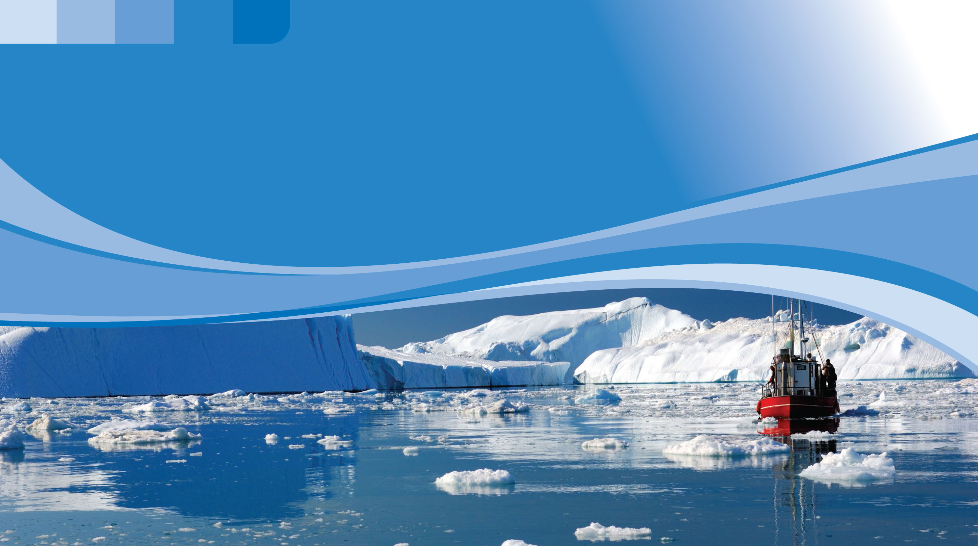

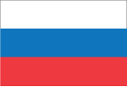


2.2.1. ПРИМЕРЫ И ПЛАНЫ ТЕМАТИЧЕСКИХ И МЕЖДИСЦИПЛИНАРНЫХ УРОКОВ C ИСПОЛЬЗОВАНИЕМ УЧЕБНО-ИГРОВОГО ПОСОБИЯ «КЛИМАТИЧЕСКАЯ ШКАТУЛКА»
Междисциплинарный урок биологии и географии «Парниковый эффект, или как действует углекислый газ»
Разработчик: Новоселова Ирина, учитель биологии и географии, РФ
Программа развития ООН
2020

Slide 2


I. Тема урока: «Парниковый эффект, или как действует углекислый газ»
II. Цели урока:
Познакомить учащихся с понятием парникового эффекта и показать, как действует углекислый газ в масштабе планеты.
III. Задачи урока:
– приобретение новых знаний по теме, интеграция учебных дисциплин «география-биология»;
– воспитание экологической и климатической грамотности, формирование гражданской позиции и ответственного отношения к окружающей природе;
- показать как накапливается в атмосфере углекислый газ и его влияние на климат;
– приобретение знаний, расширяющих кругозор школьников.
IV. Вид и форма урока:
Урок ознакомления с новым материалом.
Формы: беседа, проблемный урок, практическая работа.
V. Оборудование:
Термометры, сухие дрожжи, сахар, вода, стеклянные колпаки, химические стаканы, мультимедийный проектор, учебно-игровое пособие «Климатическая шкатулка».

Slide 3

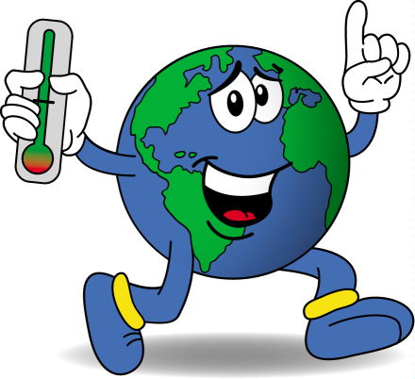
VI. Ход урока:
1.Организационный момент.
Деятельность учителя | Деятельность учащихся
Проверяет подготовку учащихся к уроку, наличие учебников, тетрадей. | Готовят рабочее место к уроку, тетради, ручки, карандаши.
2. Проверка домашнего задания.
Проводит опрос учащихся по пройденному материалу: Что такое атмосфера? Каков состав атмосферы? Какую долю составляет углекислый газ? Как углекислый газ попадает в атмосферу? | Учащиеся отвечают на вопросы.

Slide 4

VI. Ход урока:
3. Актуализация знаний. Используется материала «Климатической шкатулки» : Рисунок или карта «Круговорот СО2 в природе», Раздел 1.4. «Современные изменения климата»
Деятельность учителя | Деятельность учащихся
Материал сопровождается картинками и схемами на слайдах презентации. Учитель добавляет информацию о способах образования СО₂: а) Разложение животных и растений. Это результат жизнедеятельности бактерий, которые превращают части мертвых организмов животных и растений в углекислый газ. б) Сжигание ископаемого органического топлива: нефть, уголь, торф и природный газ. Вопрос 1 - Какую роль играет углекислый газ в природе? Вопрос 2 - В чем еще заключается значение углекислого газа, помимо приведенных примеров? | Отвечают на вопрос 1: углекислый газ попадает в атмосферу в результате извержения вулканов, дыхания растений и животных, лесных пожаров и др. вспоминают материал курса биологии - углекислый газ используется растениями в процессе фотосинтеза. Высказывают различные предположения на вопрос 2.

Slide 5
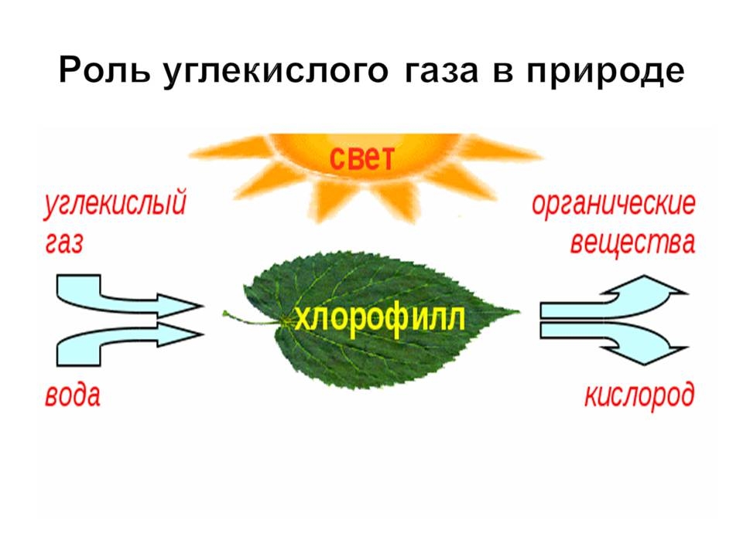
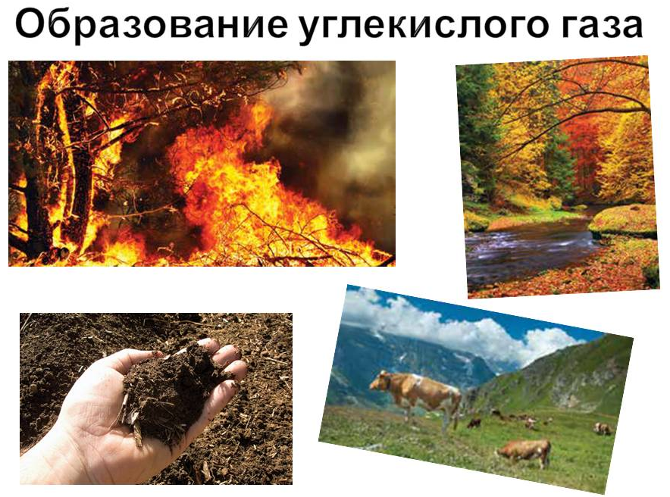
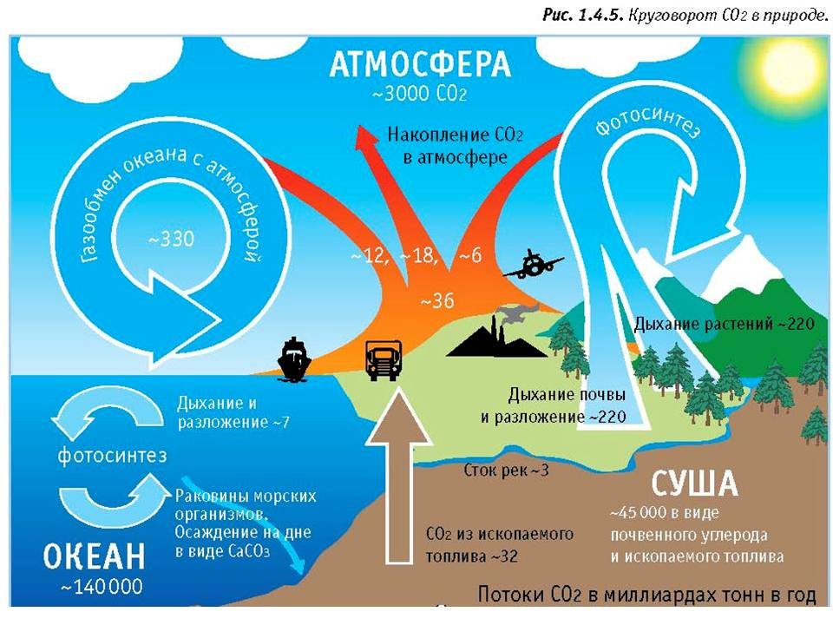
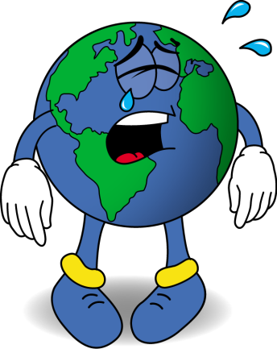
VI. Ход урока:
| Видеоряд презентации

Slide 6
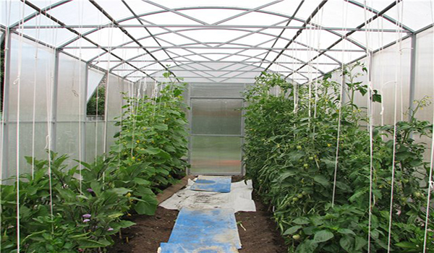

VI. Ход урока:
Создание проблемной ситуации.
Деятельность учителя | Деятельность учащихся
Материал сопровождается картинками и схемами на слайдах презентации. Учитель методом ассоциаций приводит учащихся к ответу на поставленный вопрос: -Кто из вас, бывал в теплицах или парниках? -Какие ощущения вы испытывали, находясь в парнике? -Что создает такую повышенную температуру в парнике? Для дальнейшей работы нам необходимо поставить эксперимент, создав модель парника. Результат опыта мы увидим в конце урока. | Отвечают, что в парнике чаще всего жарко или душно. Предполагают, что тепло удерживает покрытие парника - пленка или стекло.

Slide 7
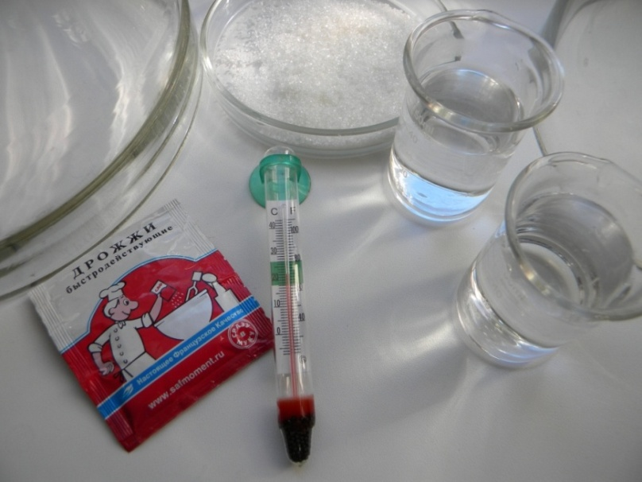
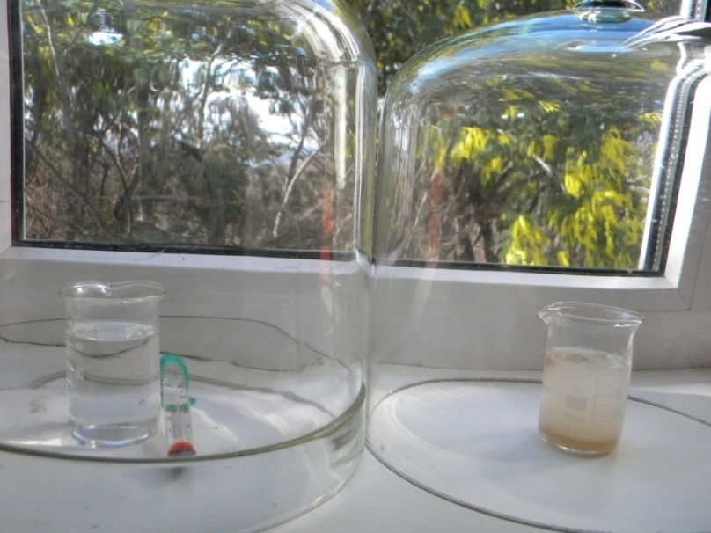
VI. Ход урока:
Постановка эксперимента
Класс делится на 2 группы. Каждая группа получает необходимое оборудование для проведения эксперимента. 1 группа помещает под стеклянный колпак стакан с теплой водой и термометр. На колпак направляют настольную лампу. Записывают в таблицу на доске показания температуры под колпаком в начале опыта. 2 группа также использует стеклянный колпак. Но вместе с водой помещает в стакан ложку сахара и сухие дрожжи. На колпак направляют настольную лампу. Записывают показания температуры под колпаком в начале опыта в таблицу на доске.

Slide 8
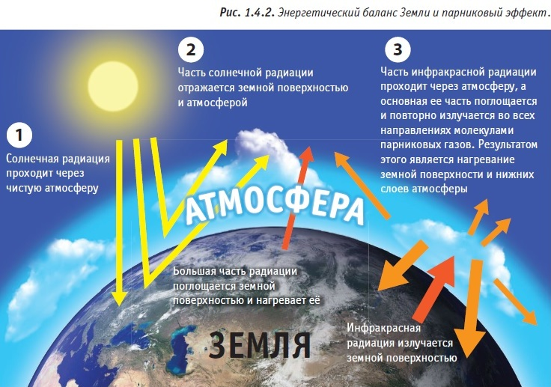
VI. Ход урока:
Целеполагание
Материалы из «Климатической шкатулки»: Раздел 1.4. «Современные изменения климата». Рисунки: «Энергетический баланс Земли и парниковый эффект», «Содержание углекислого газа в атмосфере за последние 100 лет».
Материал сопровождается картинками и схемами на слайдах презентации. В парнике повышенную температуру создает покрытие, а в масштабе планеты такую роль играет углекислый газ, находящийся в атмосфере. Учитель предлагает сформулировать основной вопрос урока. - Как действует углекислый газ в масштабе планеты? Для ответа на данный вопрос нам необходимо выяснить, что такое парниковый эффект. | Учащиеся изучают и комментируют слайды, с рисунками из пособия «Климатическая Шкатулка», и приходят к выводу о причинах возникновения парникового эффекта. Отвечают на поставленный вопрос: (СО2 участвует в создании на планете парникового эффекта). Записывают в тетрадях: «Парниковый эффект – увеличение температуры атмосферы под воздействием газов, в первую очередь СО2».

Slide 9
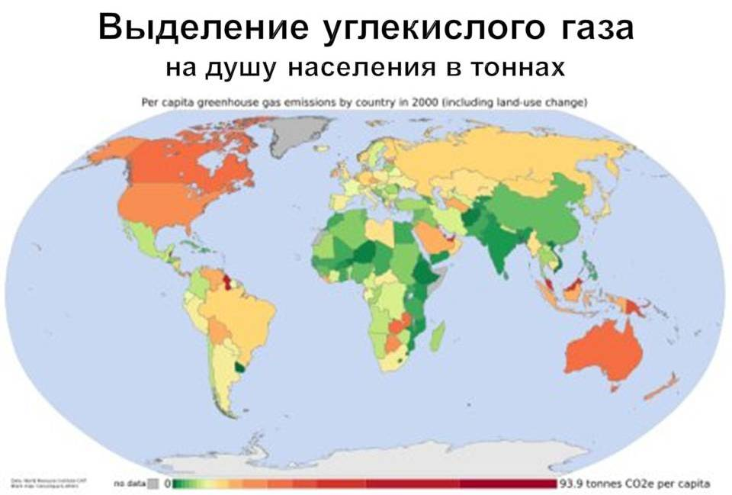
VI. Ход урока:
«Открытие» нового знания
Материалы из «Климатической шкатулки»: Раздел 1.4.: «Современные изменения климата», Раздел 3.3: «Углеродный след». Рисунки: «Содержание углекислого газа в атмосфере за последние 100 лет», примеры СО2 эквивалента.
Материал сопровождается картинками и схемами на слайдах презентации. На слайдах презентации используются картинки и схемы из указанных разделов Климатической Шкатулки, а так же другие наглядные изображения: основные источники СО2, вызванные деятельностью человека, количество образующегося углекислого газа в мире на душу населения, др. Вопрос: Почему на одних материках СО2 образуется больше, на других меньше. Как вы думаете, отчего это зависит? А какую роль играет человек в круговороте углекислого газа? А как можно оценить вред от деятельности человека, связанной с выбросами СО2 в атмосферу? Учеными было предложено использовать условный индикатор под названием «углеродный след». Углеродный след – это количество выбросов парникового газа, произведенных косвенной или прямой деятельностью человека, определенным районом, организацией, ведущей какую-либо деятельность, жизненным циклом произведенной продукции. | Предполагают, что чем больше человек использует ископаемого топлива, чем больше создает технических средств, работающих на топливе, тем больше выбрасывается углекислого газа в атмосферу.

Slide 10
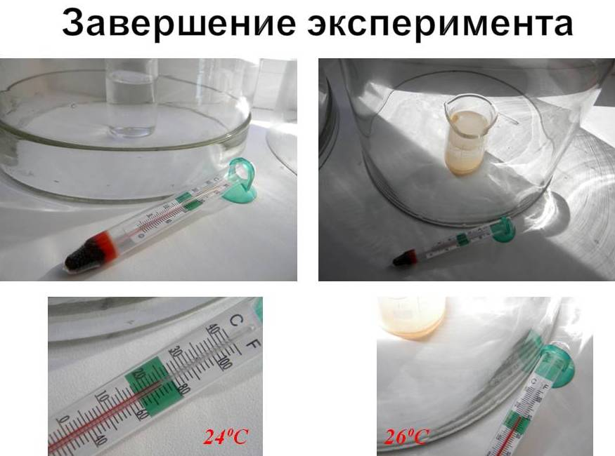
VI. Ход урока:
Применение нового знания
Учитель: подошло время окончания эксперимента и необходимо измерить температуру под колпаками. Учащиеся: измеряют температуру в своих опытных установках, записывают ее на доску. Учитель: Какие результаты мы с вами увидели после измерения температуры? Под колпаком, куда помещен стакан с водой, температура воздуха поднялась на 2-3 градуса. А под колпаком, где находятся дрожжи, температура увеличилась на 4-5 градусов. Почему возникла такая разница в значении температуры? Учащиеся: Высказывают предположения, что дрожжи явились тем фактором, который увеличил температуру. вспоминают, что дрожжи – это грибы, живые организмы. Они дышат и в процессе дыхания выделяют СО2. Следовательно, СО2 явился причиной увеличения температуры, так как в остальном условия опыта были одинаковы.

Slide 11
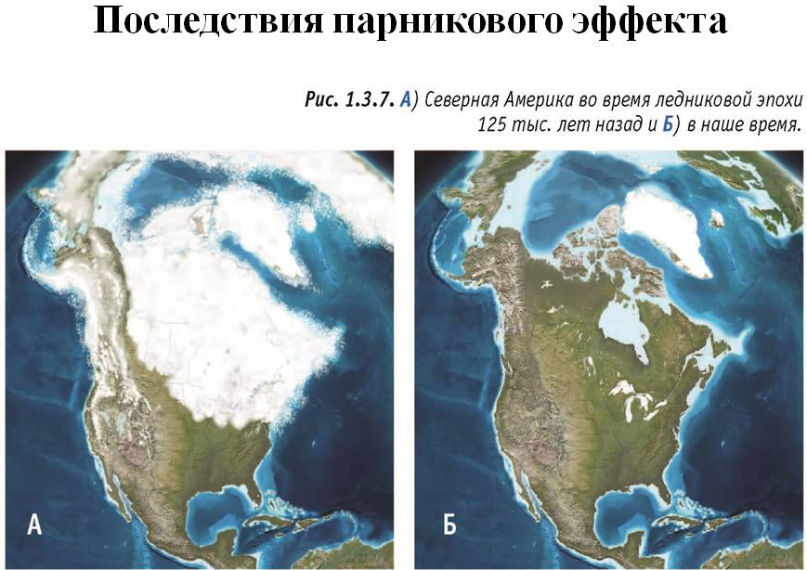
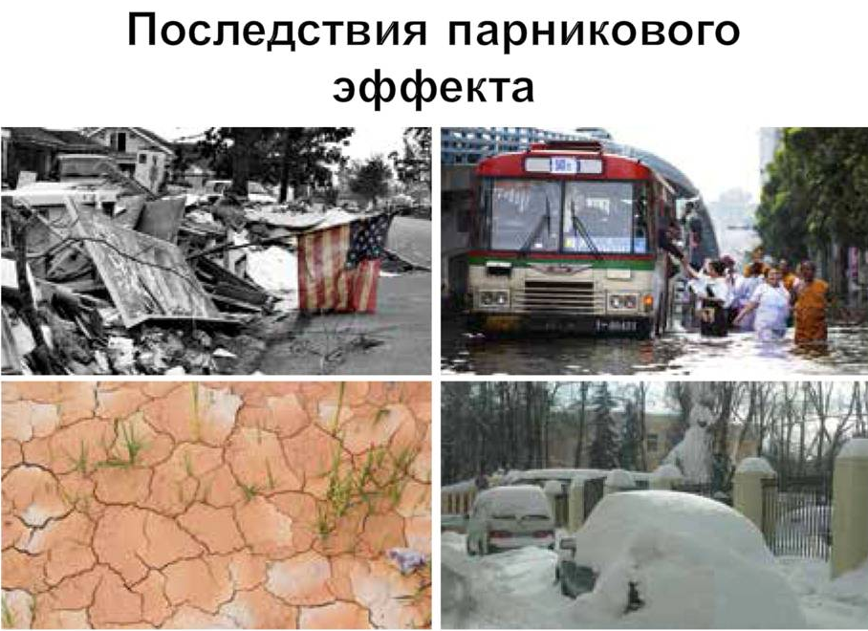
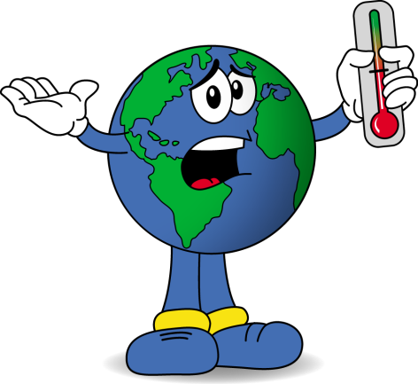
VI. Ход урока:
Применение нового знания
Учитель: Следовательно, углекислый газ задерживает тепло и не дает ему уйти за пределы атмосферы (в нашем случае – стеклянного колпака). К каким последствиям может привести увеличение температуры воздуха? Учащиеся: Высказывают предположения о том, что может произойти: таяние ледников на материках и льдов Северного Ледовитого океана; ухудшение условий жизни животных; возникновение пожаров и проч. Учитель: Предположения учащихся о том, что может произойти при повышении температуры воздуха подтверждаются учителем на слайдах.

Slide 12

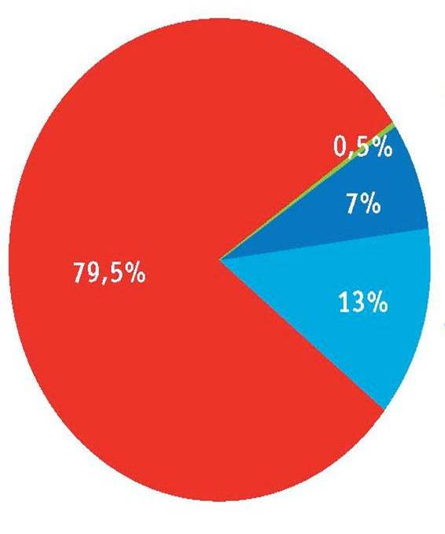

VII. Закрепление материала – решение ситуационной задачи
На рисунке показана доля выбросов парниковых газов различными видами транспорта:
морским;
автомобильным;
железнодорожным,
воздушным.
Распределите, какому виду транспорта принадлежат указанные доли.
Объясните, почему Вы так считаете.

Slide 13
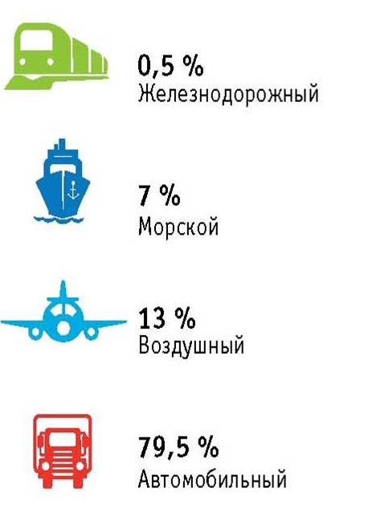
VII. Закрепление материала – решение ситуационной задачи
Правильный ответ.
Наибольшая доля выбросов принадлежит автомобильному транспорту, т.к. количество автотранспорта с каждым годом становится все больше, общественный и личный автотранспорт остается основным для городских и междугородних перевозок.
Так же увеличивается количество авиаперевозок как пассажирских, так и грузовых. При этом за одну перевозку расходуется большое количество топлива.
Наиболее экологичным и менее всего влияющим на климат, является железнодорожный транспорт, большая часть которого работает на электричестве.

Slide 14

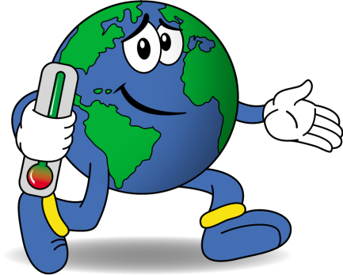
VIII. Итог урока. (Рефлексия).
Учитель, предлагает учащимся на основании полученной информации и практической работы сделать выводы о значении углекислого газа для планеты Земля.
Учащиеся делают выводы о влиянии СО2 на повышение температуры атмосферы, отмечают важность сохранения уровня углекислого газа в норме для всех живых существ, дают оценку последствиям, к которым может привести парниковый эффект.
IX. Домашнее задание
Ученые подсчитали, что на одно смс-сообщение расходуется 4 г углекислого газа (это углеродный след пересылки сообщения). Обсудите с родителями изученную тему и подсчитайте, какой углеродный след оставляет каждый член семьи и семья в целом в сутки, в неделю, в месяц отправляя смс-сообщения. От каких сообщений можно было бы отказаться и на сколько при этом снизится углеродный след в вашей семье.

Slide 15

СПАСИБО ЗА ВНИМАНИЕ!
Программа развития ООН
2020

